Slide 1
Тақырыбы:
«QUIVER» қолданбасы.

Slide 2
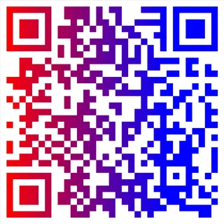
1.Сканер QR жүктеу.

Slide 3

2.Quiver программасын ұялы телефонға жүктейміз.

Slide 4
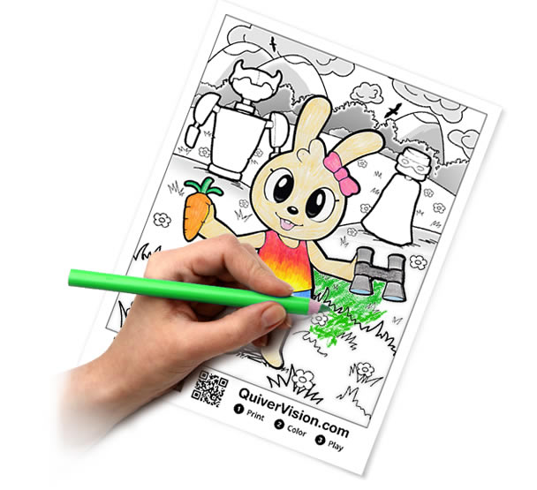
3.Суретті әдемілеп бояймыз.

Slide 5
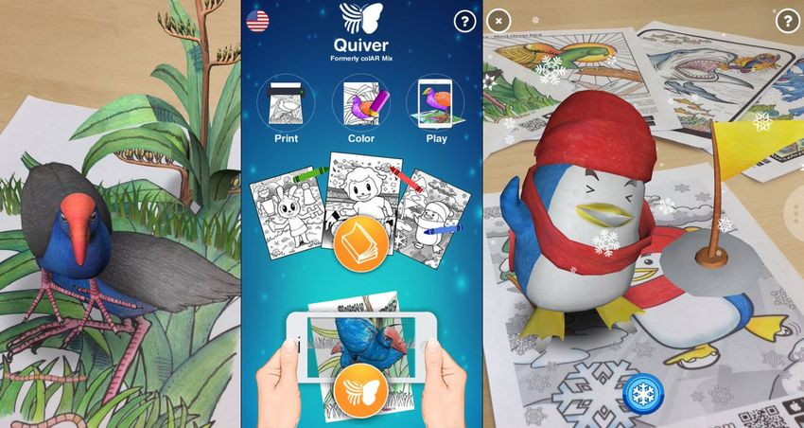

Slide 6
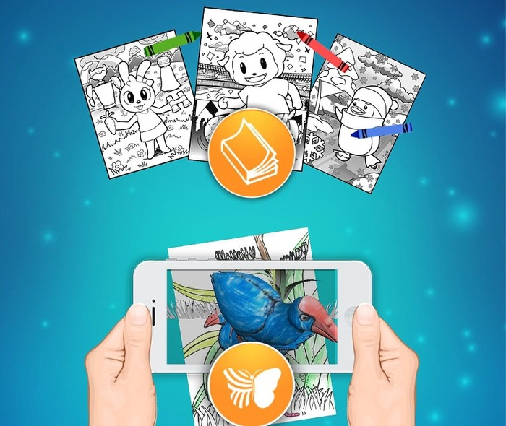

Slide 7
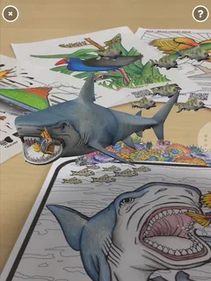

Slide 8
